Slide 1
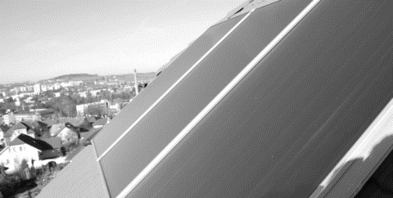
Zkušenosti s dodávkami solárních systémů pro BD
Jiří Kalina

Slide 2
Zkušenosti s dodávkami
Solárních systémů pro BD
Obtížná komunikace v rámci struktur investora (SVJ, BD, soukromý vlastník)
Mnohem větší tlak na ekonomiku provozu než u RD
Výrazně nižší dotace oproti RD a minulosti
2009-2010 (2012)
2015 – 2021?
2016 – 2023?
Celá ČR
Pouze v Praze
Celá ČR kromě Prahy
bez % způs. výdajů
25 (30) % způs. výdajů
30 (40) % způs. výdajů
25 000 (35 000) Kč/b.j.
7 500 Kč/b.j.
Bez parametru Kč/b.j.
Jednokolová výzva
Průběžná 2. výzva
Výzvy (č. 16, 37, 78 …)
C31: 174, C32: 29
1. Výzva: 0, 2. Výzva: 8 (zatím)
Nepodařilo se zjistit
RD: 50%, max. 35 000 (50 000)

Slide 3
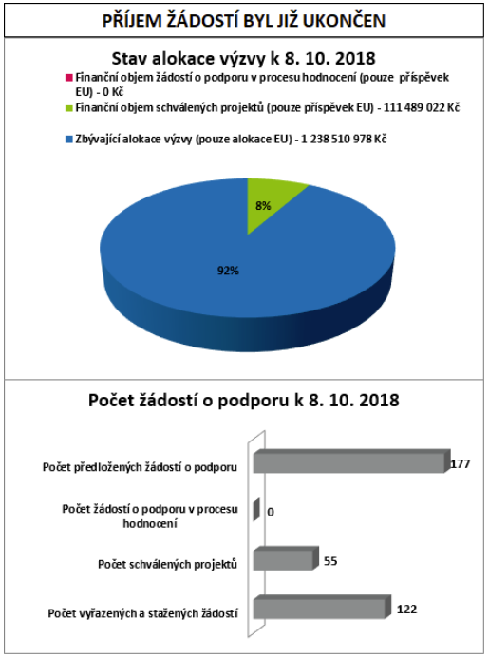
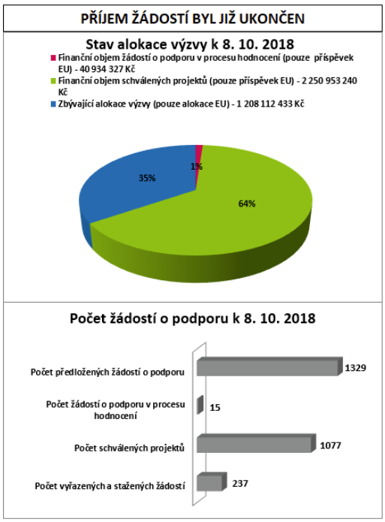
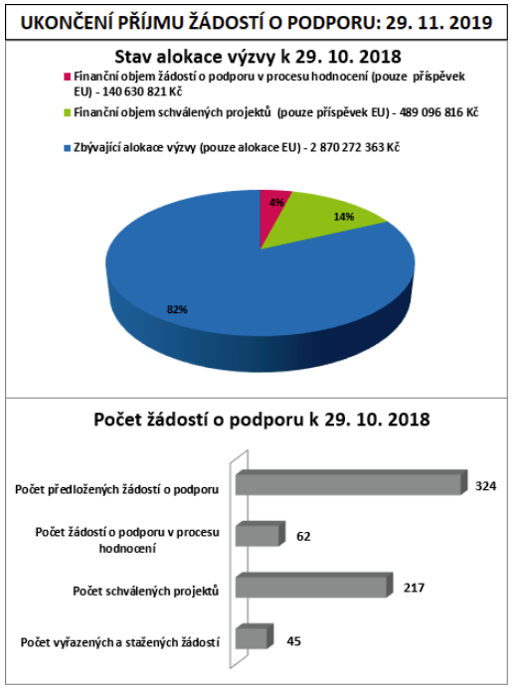
Zkušenosti s dodávkami
Solárních systémů pro BD
- Údaje pro všechna opatření, nikoli jen solární systémy!
Výzva č. 16 (2015/2016)
Výzva č. 37 (2016/2018)
Výzva č. 78 (2018/2019)
1 238 510 978
1 208 112 433
2 870 272 363
Zdroj: http://www.irop.mmr.cz

Slide 4
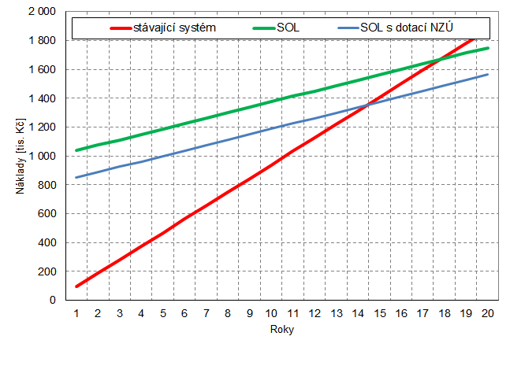
Zkušenosti s dodávkami
Solárních systémů pro BD
Příklad ekonomiky sol. systému vs. plynu
Bytový dům: 25 b.j.
Navrhovaný počet kolektoru: 25 ks
Orientace: jih
Sklon: 45°C
Stávající cena energie: 417 Kč/GJ vč. DPH 15%
Odhadovaná cena: 1.000.000 Kč vč. DPH 15%
Cena obsahuje kompletní systém vč. uvedení do provozu
Roční úspora solárním systémem: 37 500 kWh (135 GJ)
Dotace NZÚ v plné výši 7 500 Kč/b.j.: 187 500 Kč (18,8 %)

Slide 5
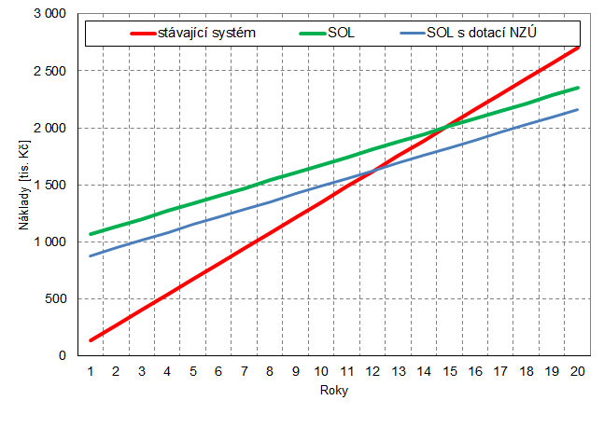
Zkušenosti s dodávkami
Solárních systémů pro BD
Příklad ekonomiky sol. systému vs. elektřiny (nebo DPS – SZTE)
Bytový dům: 25 b.j.
Navrhovaný počet kolektoru: 25 ks
Orientace: jih
Sklon: 45°C
Stávající cena energie: 750 Kč/GJ vč. DPH 15%
Odhadovaná cena: 1.000.000 Kč vč. DPH 15%
Cena obsahuje kompletní systém vč. uvedení do provozu
Roční úspora solárním systémem: 25 000 kWh (90 GJ)
Dotace NZÚ v plné výši 7 500 Kč/b.j.: 187 500 Kč (18,8 %)
Pozor: PROSTÁ NÁVRATNOST !
Otázka: Diskont? Pronájem prostor a ploch?

Slide 6
Praktické zkušenosti
Co dále rozhoduje

Slide 7
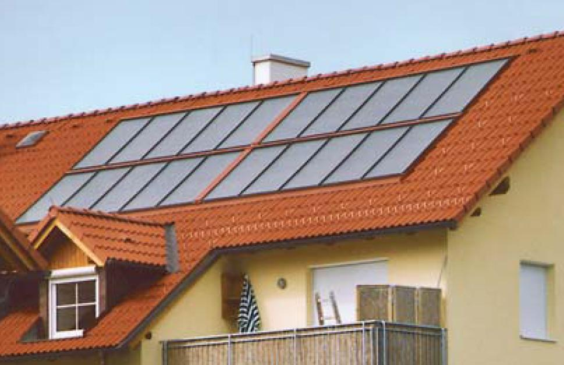
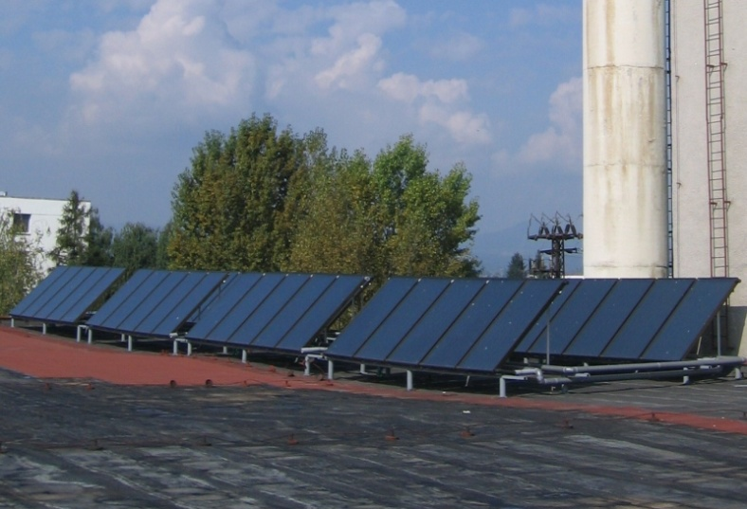
Praktické zkušenosti
Co dále rozhoduje
Uchycení kolektorů
Šikmá střecha
Rovná střecha
Volná plocha

Slide 8
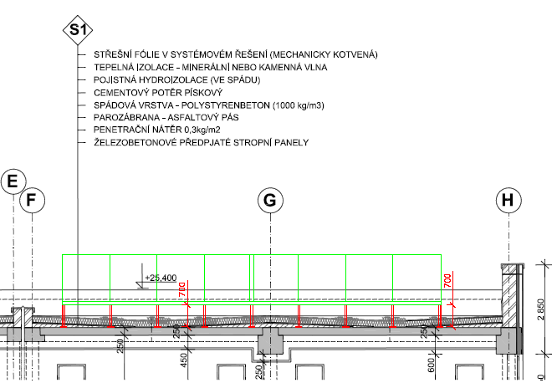
Zkušenosti s dodávkami
Solárních systémů pro BD
Rovná střecha (volná plocha)

Slide 9
Zkušenosti s dodávkami
Solárních systémů pro BD
Investiční náklady na roznášecí konstrukci:
Objekt | Pozinkovaná ocel | Hliníková slitina | Nerezová ocel
 | [ Kč ] | [ Kč ] | [ Kč ]
36 kolektorů | 300.000,- | 430.000,- | 770.000,-
Podíl investičních nákladů roznášecí konstrukce na celkové investici:
Objekt | Pozinkovaná ocel | Hliníková slitina | Nerezová ocel
 | [ % ] | [ % ] | [ % ]
36 kolektorů | 20 | 29 | 52

Slide 10
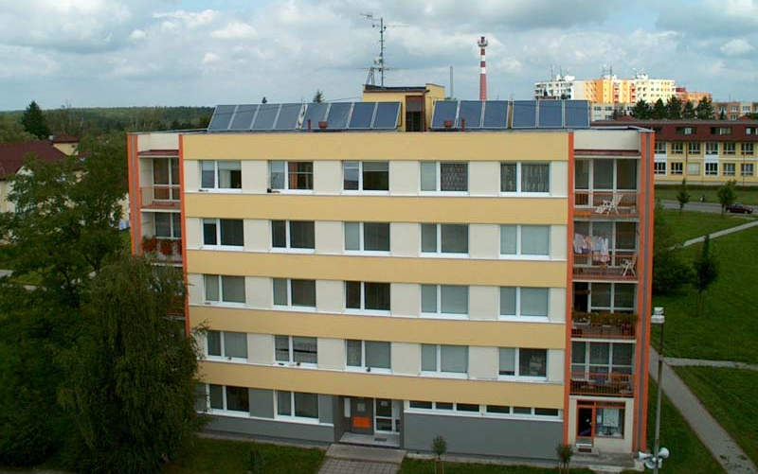
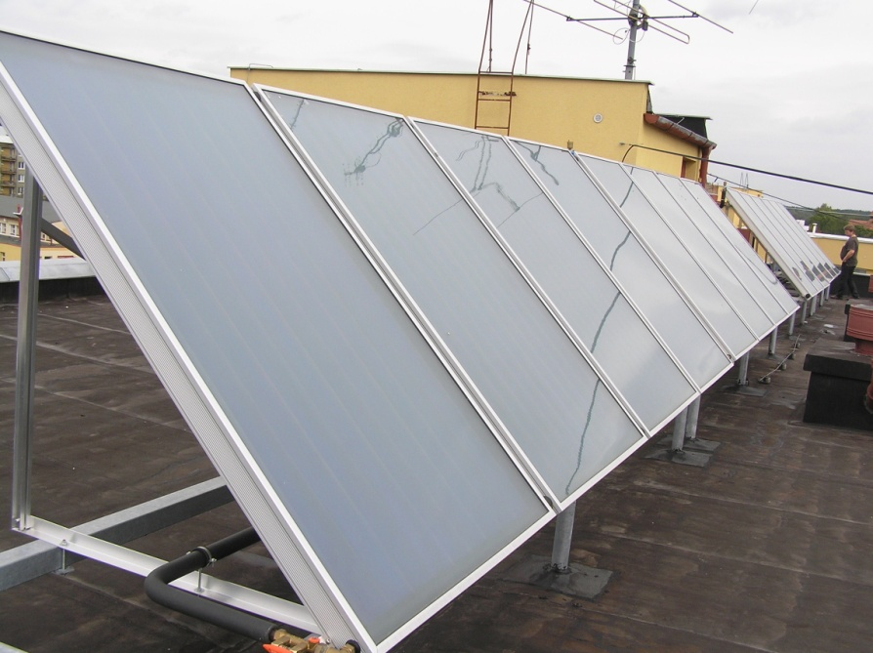
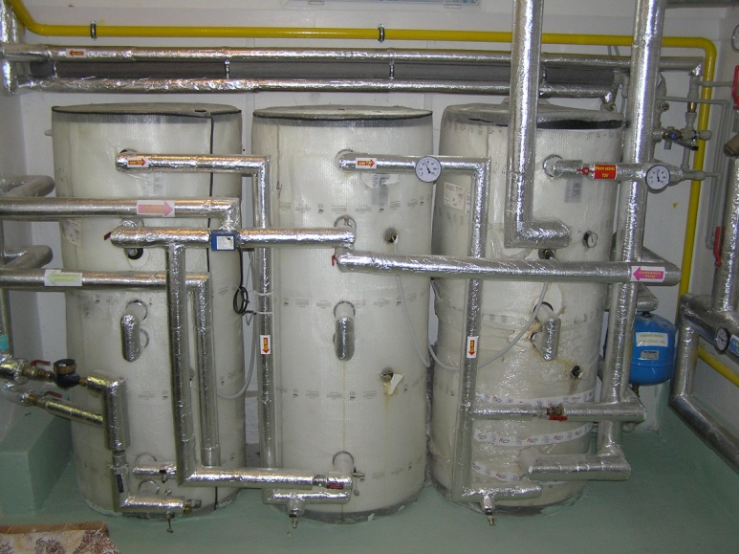
Zkušenosti s dodávkami
Solárních systémů pro BD

Slide 11
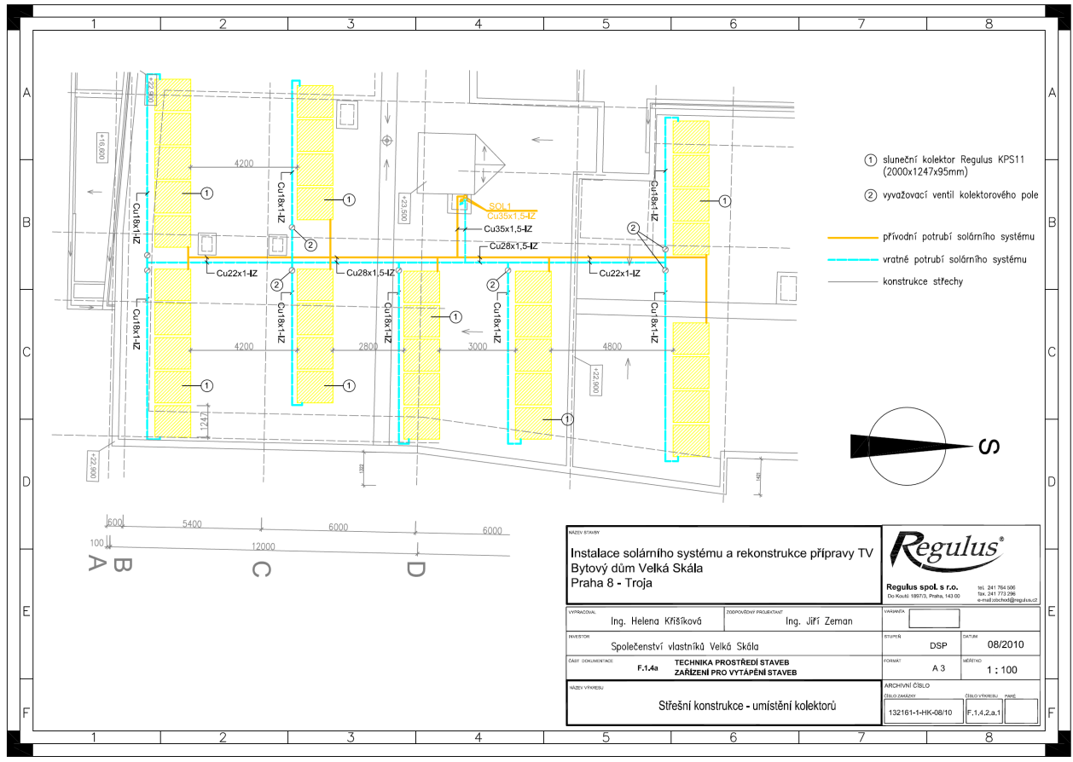
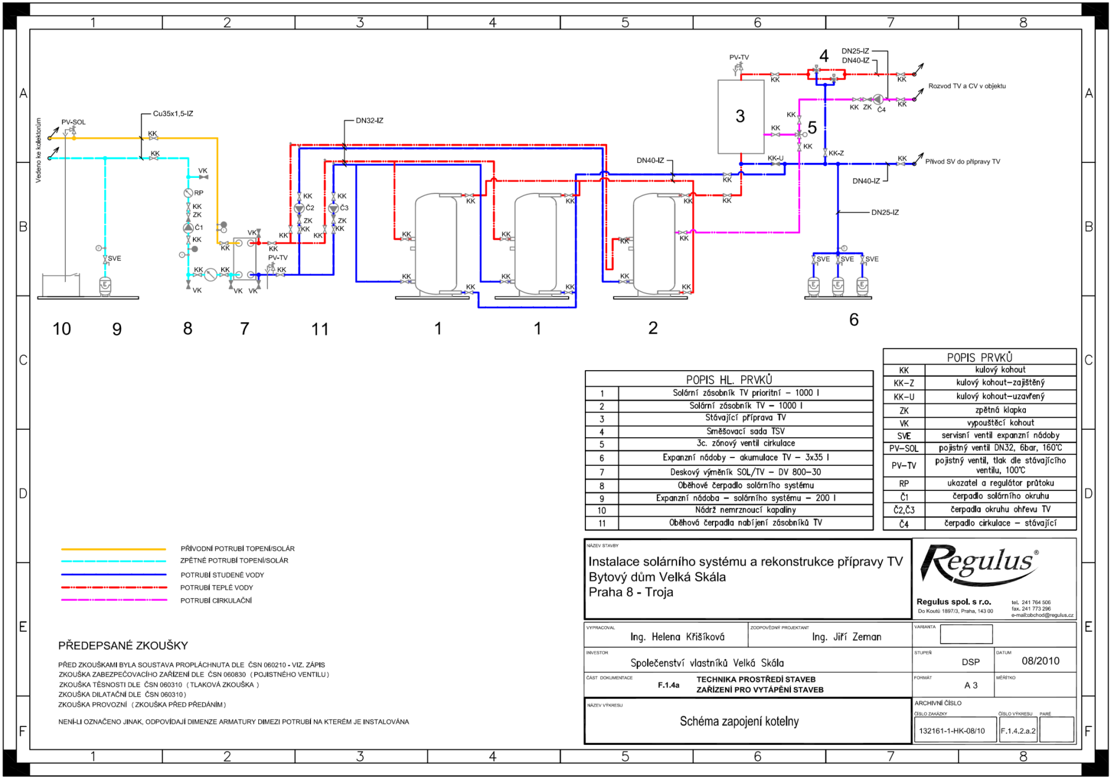
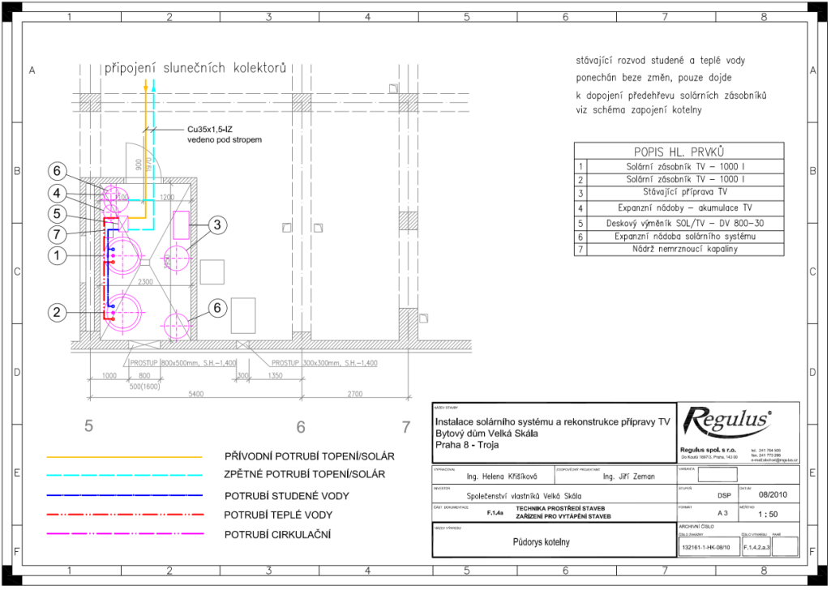
Zkušenosti s dodávkami
Solárních systémů pro BD
PROJEKT

Slide 12
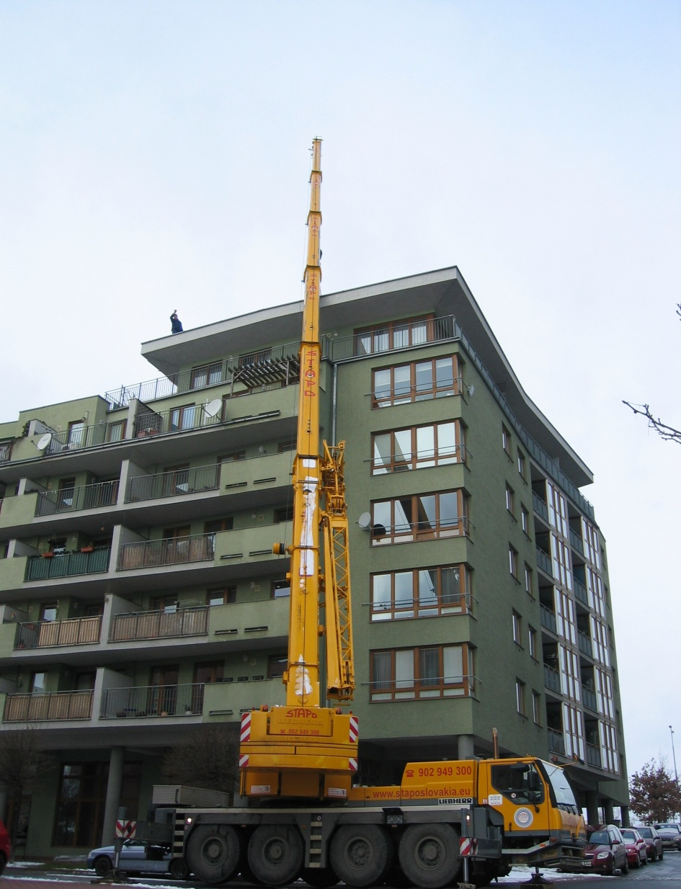
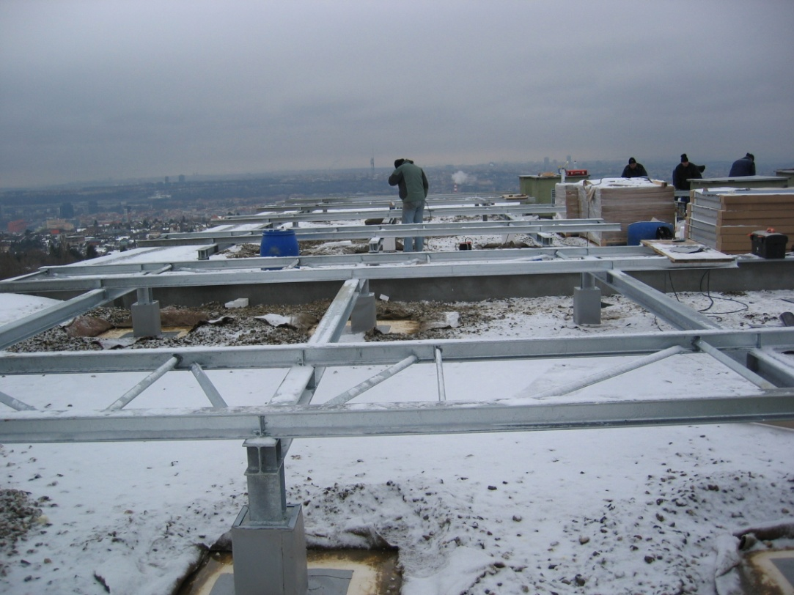
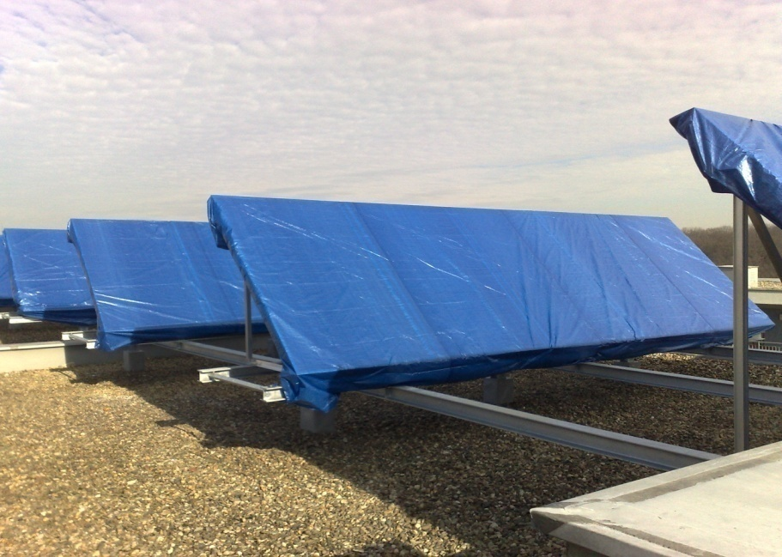
Zkušenosti s dodávkami
Solárních systémů pro BD

Slide 13
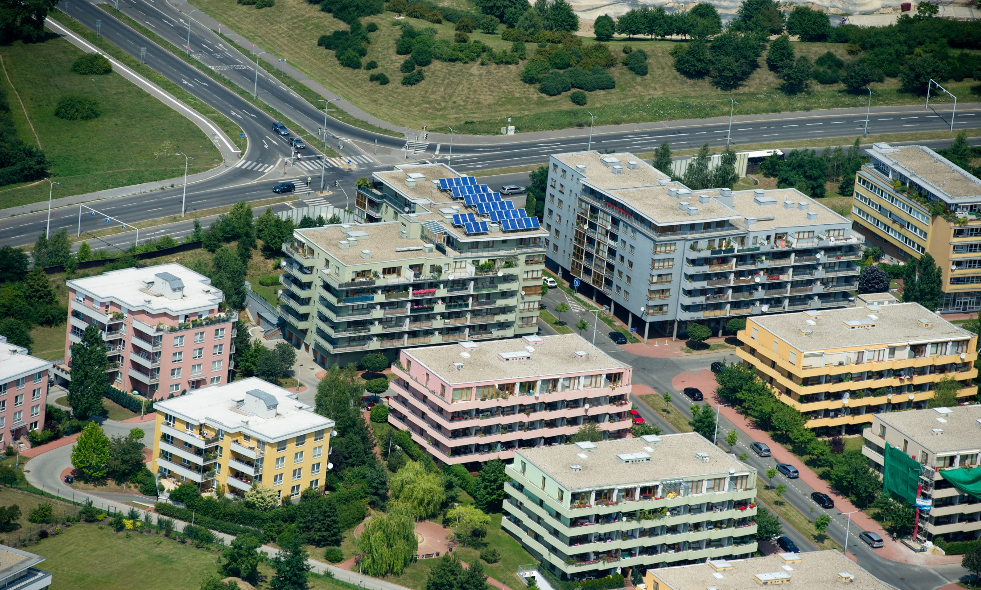
Zkušenosti s dodávkami
Solárních systémů pro BD

Slide 14
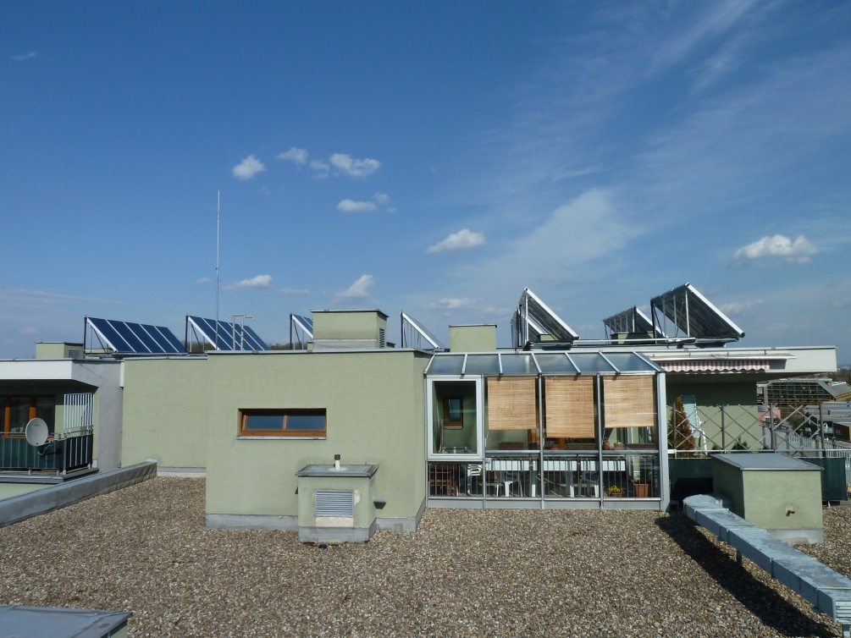
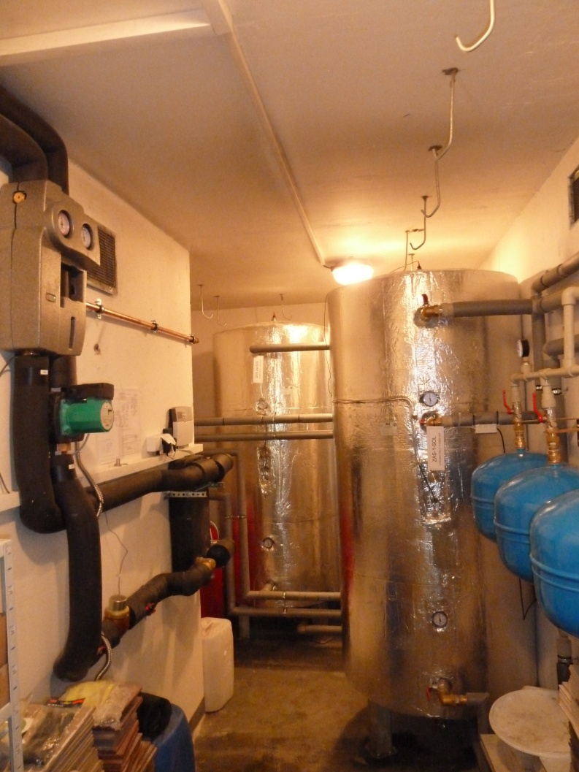
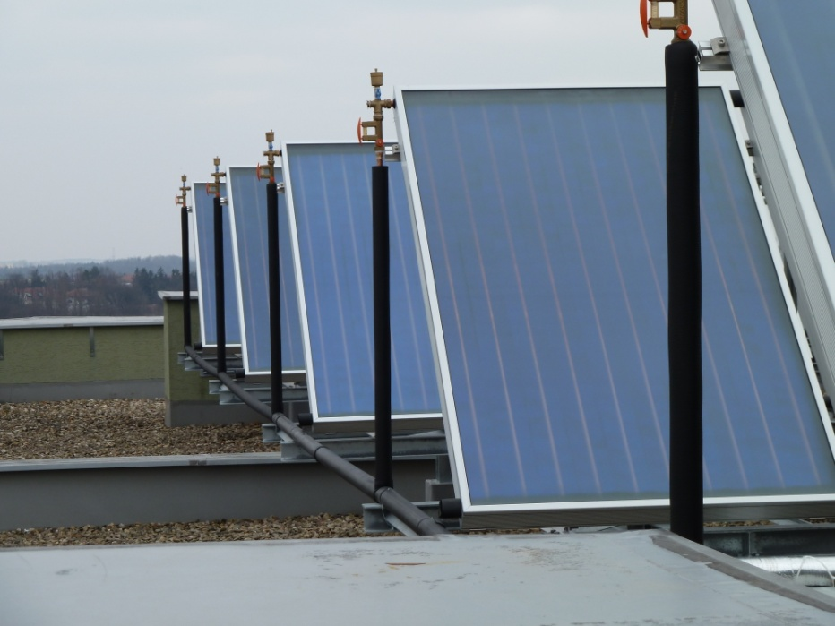
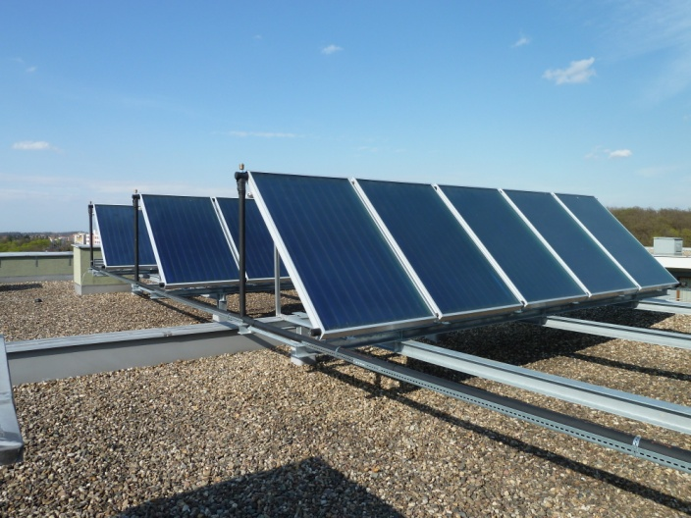
Zkušenosti s dodávkami
Solárních systémů pro BD

Slide 15
Příprava teplé vody
a přitápění

Slide 16
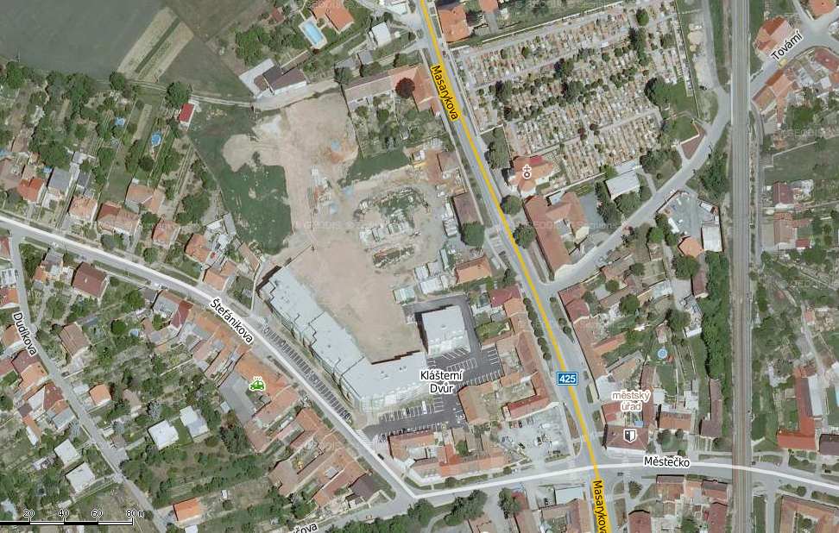
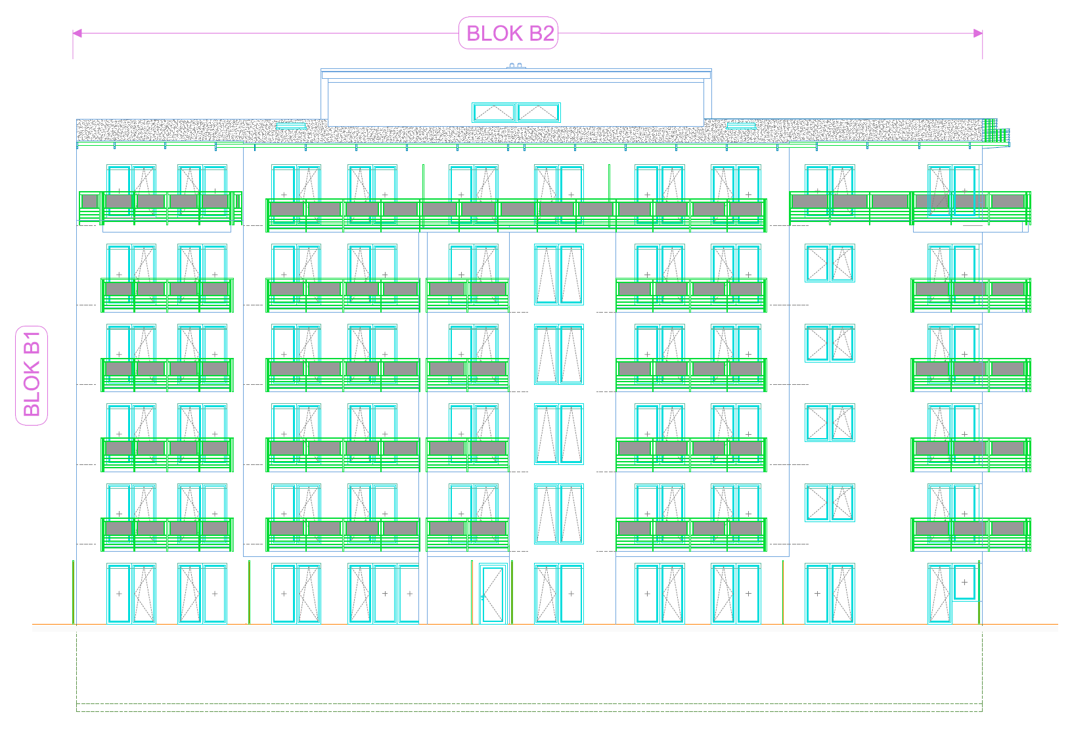
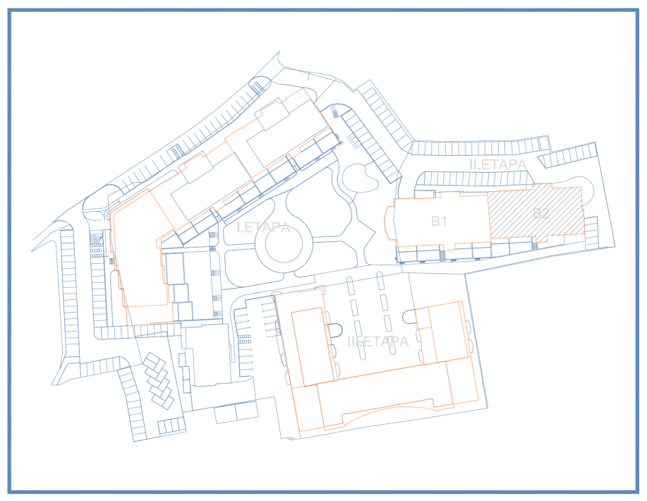
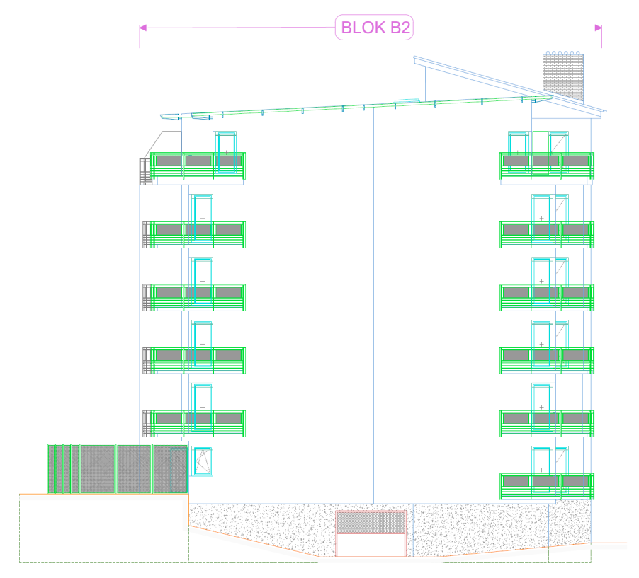
Příprava teplé vody a přitápění
Bytový dům Rajhrad

Slide 17
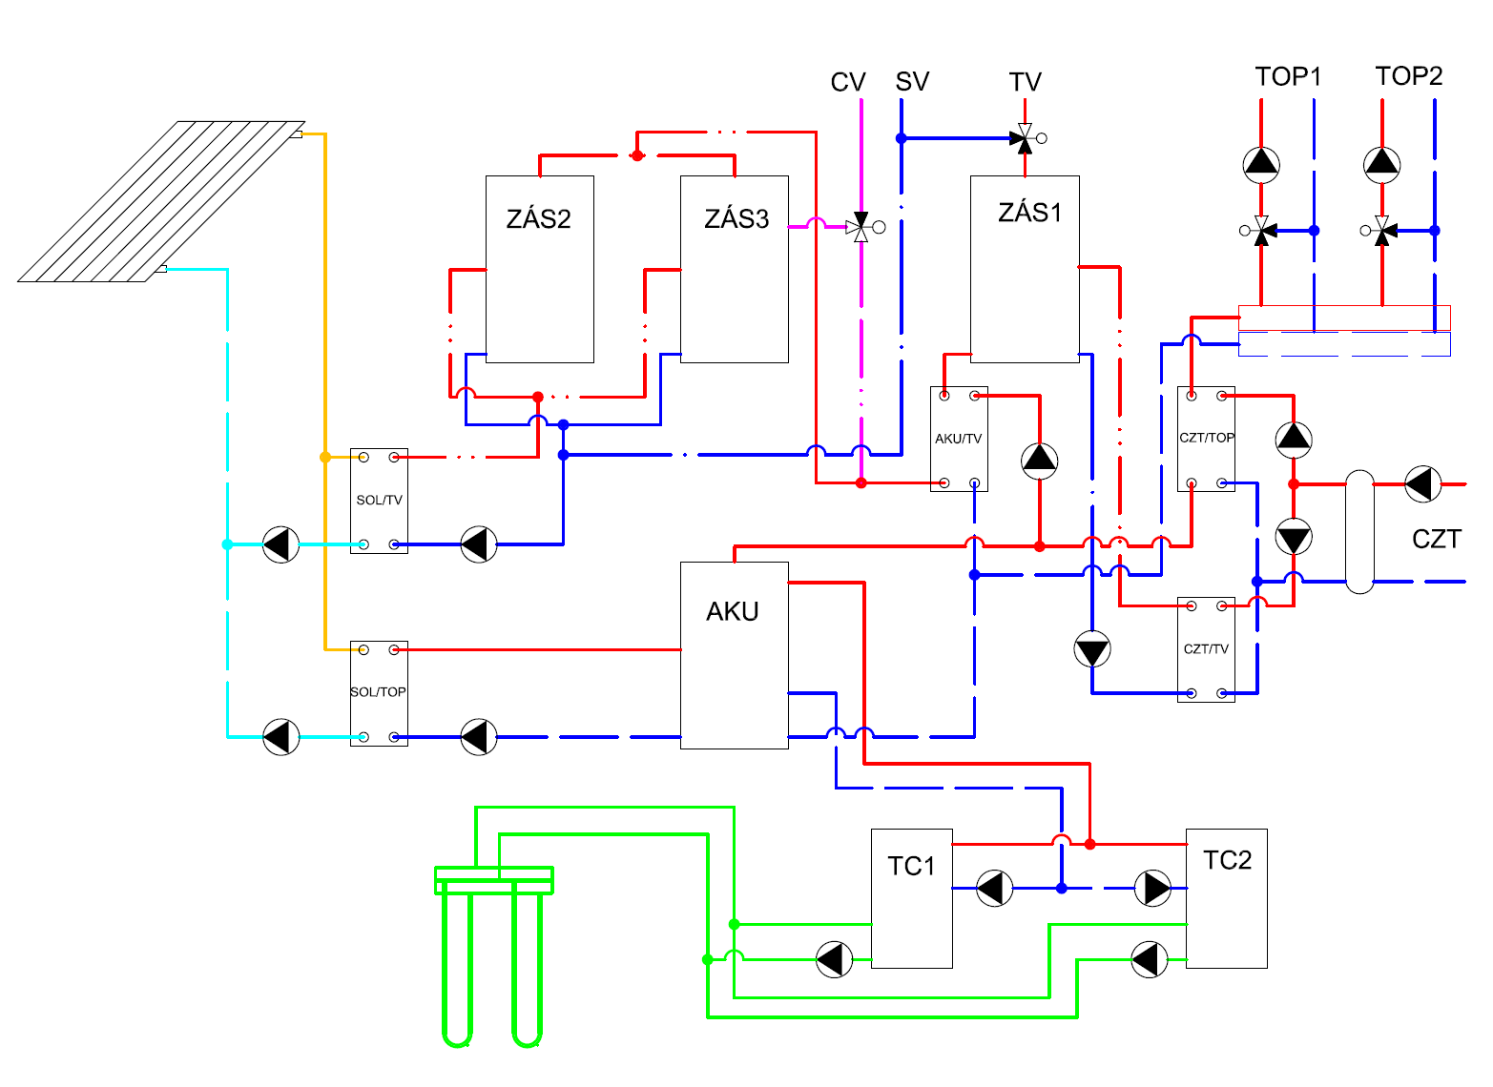
Příprava teplé vody a přitápění
Bytový dům Rajhrad

Slide 18
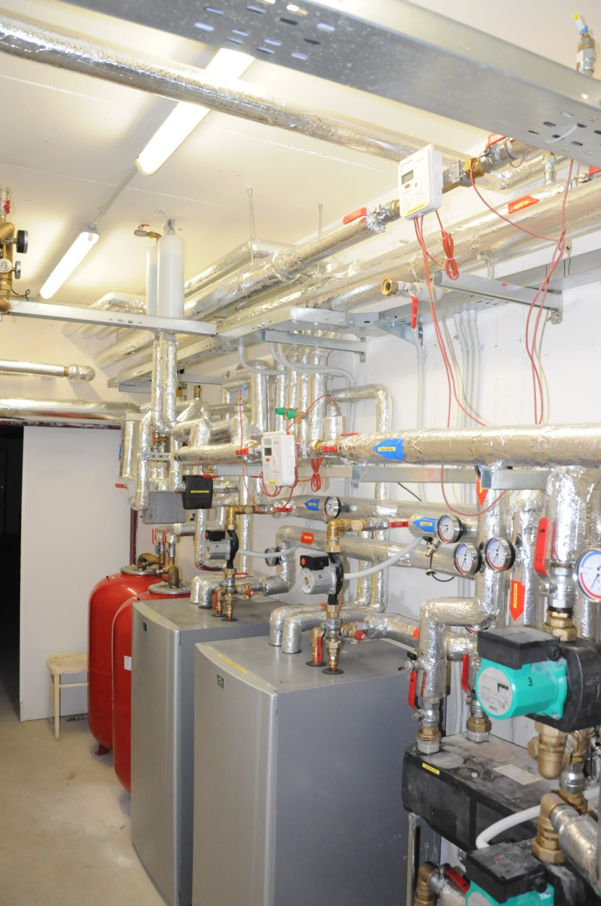
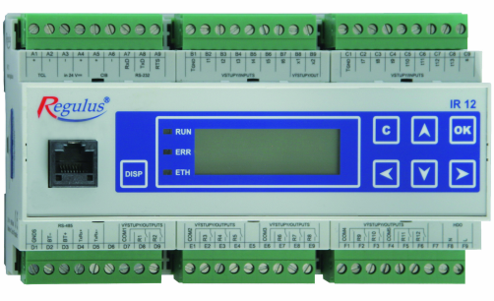
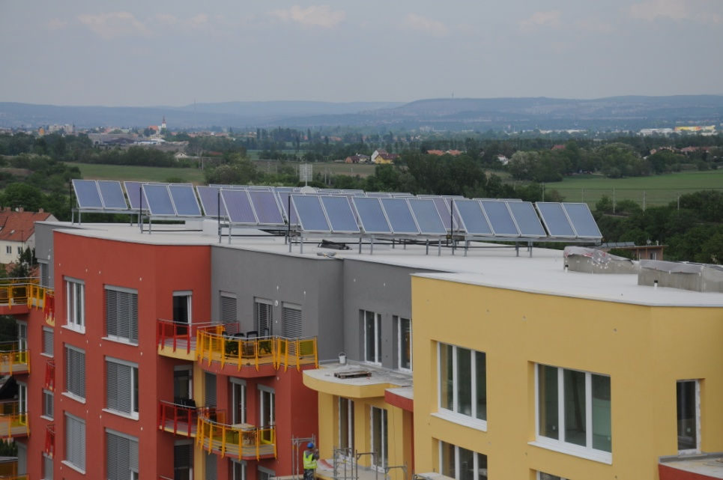
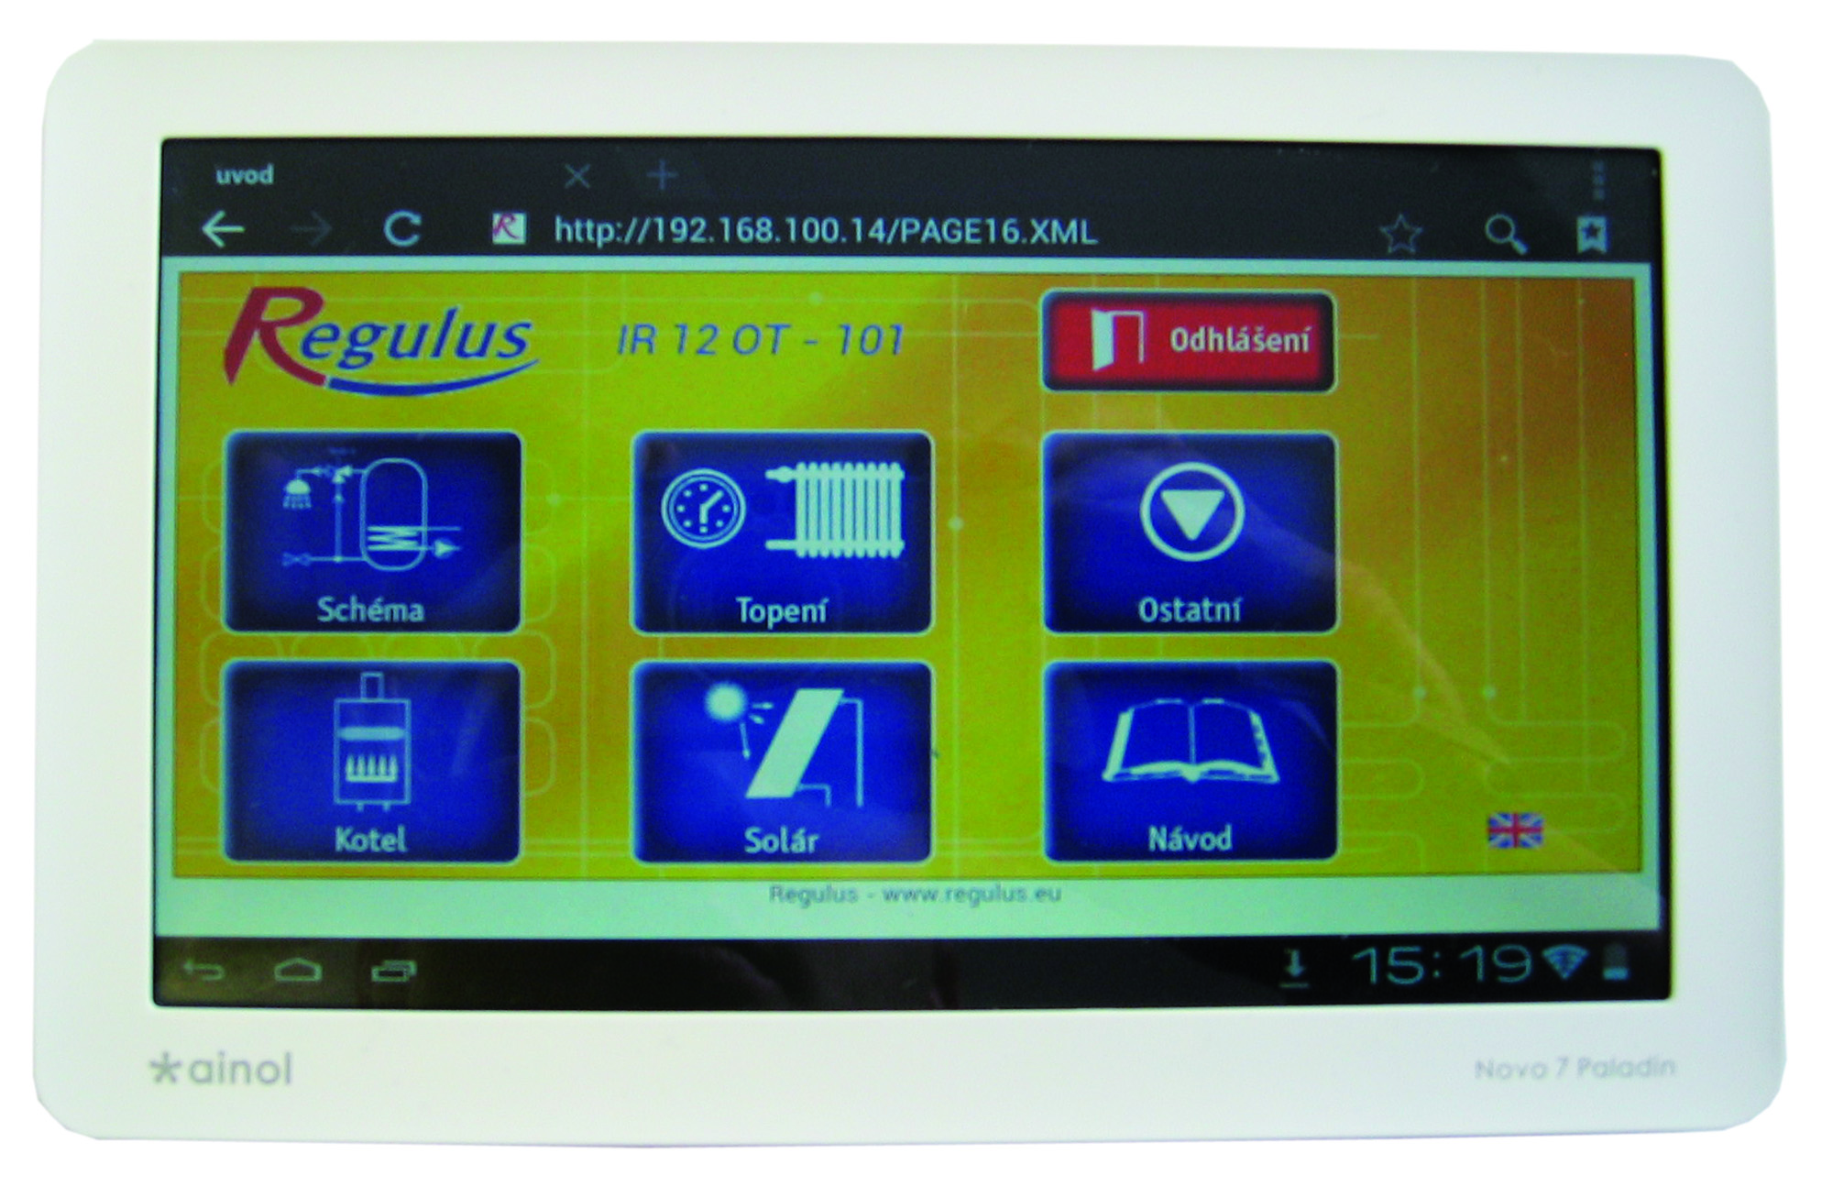
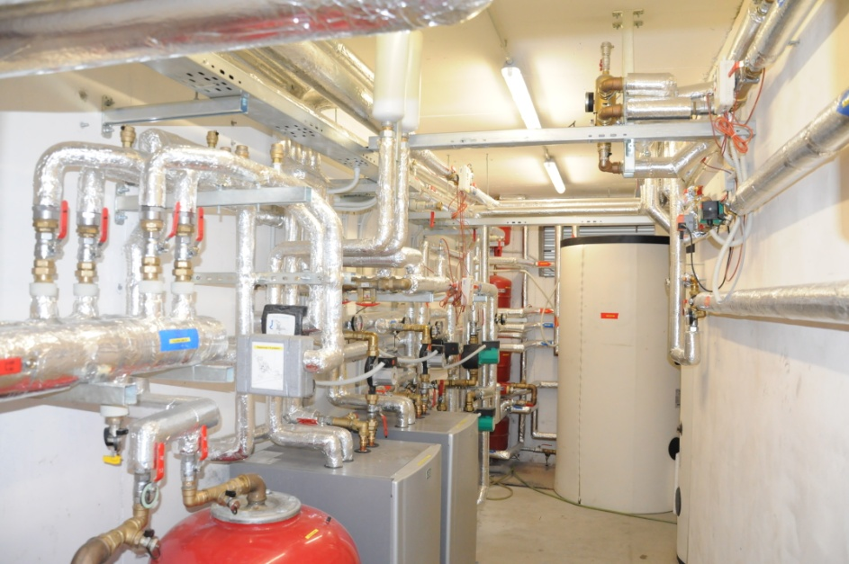
Příprava teplé vody a přitápění
Bytový dům Rajhrad

Slide 19
Závěr
Zpracovat studii využitelnosti solární soustavy (parametry solární soustavy, úspory, ekonomická bilance, ale i velikost technologie)
Zjistit možnosti dotací, financování a ceny za administraci žádosti o dotaci (NZÚ nebo IROP)
Projednat záměr se stavebním úřadem
Zpracovat projektovou dokumentaci ve stupni DPS, tzn. včetně výkazu výměr
Cenové nabídky dle projektové dokumentace (včetně kotvení, jasných záručních podmínek)
V případě realizace zajistit TDI

Slide 20
Jiří Kalina/ Oddělení projektů
telefon: +420 244 016 911
Email: jiri.kalina@regulus.cz
www.regulus.cz

